Slide 1
Projekt Svazu na podporu meziobecní spolupráce v ČR
Projektový tým
Svaz měst a obcí ČR
Hradec Králové, 9. prosince 2013

Slide 2
Podpora meziobecní spolupráce
Základní informace o Svazu měst a obcí ČR
dobrovolná, nepolitická, nevládní, nezávislá organizace
založen v r. 1907 „Sjezd českých měst“ v Kolíně → základ pro založení první sjednocující organizace (Svaz českých měst v království českém)
rokem 1989 začíná novodobá historie Svazu - v rámci transformace společnosti se rozvíjí také snahy o demokratické přístupy ve fungování samospráv
členové Svazu k 3. prosinci 2013: 2 501 obcí, reprezentujících téměř 80 % obyvatel ČR (projekt slouží všem obcím, nejen členům Svazu)

Slide 3
Podpora meziobecní spolupráce
Hlavní cíle Svazu měst a obcí ČR
Obhajovat zájmy místních samospráv na národní a evropské úrovni
Podílet se na přípravě zákonů a dalších opatření, které mají dopad na místní samosprávu, a posilovat tak vliv obcí v legislativní oblasti
Posilovat ekonomickou samostatnost měst a obcí
Vytvářet podmínky pro vzdělávání volených zástupců i úředníky místních samospráv
Vytvářet podmínky pro dobrovolnou spolupráci obcí
Notes:
Vytváření podmínek pro rozvoj dobrovolné spolupráce obcí patří mezi hlavní cíle Svazu:
snahy již od roku 1992, dále činnost v PS MVČR
příprava příslušné legislativy (návrh věcného záměru zákona o MOS)
projekt PMOS na tyto aktivity navazuje, svou roli sehrál čas i vývoj – snahy státu o odebírání kompetencí obcím, tlak na jejich slučování a dosavadní kladné zkušenosti obcí s dobrovolnou spoluprací vytvářejí pro její rozvoj příznivé klima
nedůvěra starostů a stálé obavy ze slučování však stále ještě přetrvávají – jedním z cílů Projektu je tak posílit důvěru ve vzájemnou spolupráci
Svaz měst a obcí ČR:
povinné připomínkové místo (státní orgány jsou povinny konzultovat se Svazem vytvářenou legislativu)
od roku 2004 uzavřena dohoda o spolupráci Svazu s vládou ČR (pravidelná jednání, min. 1x ročně)
značný počet poslanců, senátorů, ministrů působil v samosprávě jako starostové, zastupitelé a radní (znalost problémů na místní úrovni)

Slide 4
Podpora meziobecní spolupráce
Služby poskytované obcím
Připomínkování národní a evropské legislativy
více než 200 připomínkovaných dokumentů ročně
Právní poradenství
zaměstnanci legislativně právního oddělení
Informační a poradenské centrum pro zastupitele: více než 25 tis. zodpovězených dotazů 2011-2013 (projekt Vzdělaný zastupitel – rozšíření poradenských služeb)
Poradenství v oblasti mezinárodní spolupráce a partnerské spolupráce měst
Pořádání kulatých stolů, seminářů, konferencí
Kongres starostů, Finanční konference apod.
Notes:
Zasazení realizace projektu PMOS do další činnosti Svazu

Slide 5
Podpora meziobecní spolupráce
Služby poskytované obcím
Vzdělávání pro volené představitele a úředníky místních samospráv
projekt Vzdělaný zastupitel – semináře pro zastupitele v obcích, e-learning pro zastupitele i úředníky
Podpora dobrovolné spolupráce obcí
projekt Podpora meziobecní spolupráce (metodická, koordinační a právní podpora v území)
Informační servis
elektronický zpravodaj
tištěný měsíčník InS
webové stránky (www.smocr.cz; www.vzdelanyzastupitel.cz; www.partnerskamesta.cz; www.obcesobe.cz)
letáky, publikace
Notes:
Zasazení realizace projektu PMOS do další činnosti Svazu
Rozšíření služeb pro obce – formou strategických projektů:
Vzdělaný zastupitel (2010-2012)
Navazující Odpovědný zastupitel (2013-2015)
Podpora meziobecní spolupráce (2013-2015)

Slide 6
Podpora meziobecní spolupráce
Projekt Podpora meziobecní spolupráce (Projekt)
pilotní projekt, hrazený plně ze zdrojů OP LZZ
doba trvání 1. května 2013 – 30. června 2015
přímá finanční podpora do jednotlivých území až 2,5 mil. Kč
další informace na stránkách www.obcesobe.cz
Prostřednictvím Projektu
podpoříme starosty a obce, které přispějí k porozumění a sounáležitosti mezi obcemi v daném území
ve spolupráci s konkrétní obcí (nebo již existujícím dobrovolným svazkem obcí) zaměstnáme týmy, které budou připravovat podmínky pro budoucí meziobecní spolupráci na základě rozhodnutí volených představitelů daného území
Notes:
Zde je důležité zdůraznit, že to není Svaz ani nikdo jiný, ale sami představitelé v daném území budou rozhodovat, jakou cestou se vydají (tj. jakou formu MOS zvolí na základě výstupů ze zpracovaných analýz a situace v konkrétním území)
Více informací k problematice rozvoje meziobecní spolupráce - prezentace Meziobecní spolupráce v souvislostech metodika pro oblast meziobecní spolupráce Ing. Jiřího Hužery a ke konkrétním formám MOS včetně vytváření či transformace svazků obcí - prezentace Právní aspekty spolupráce Mgr. Zdeňka Borkovce)

Slide 7
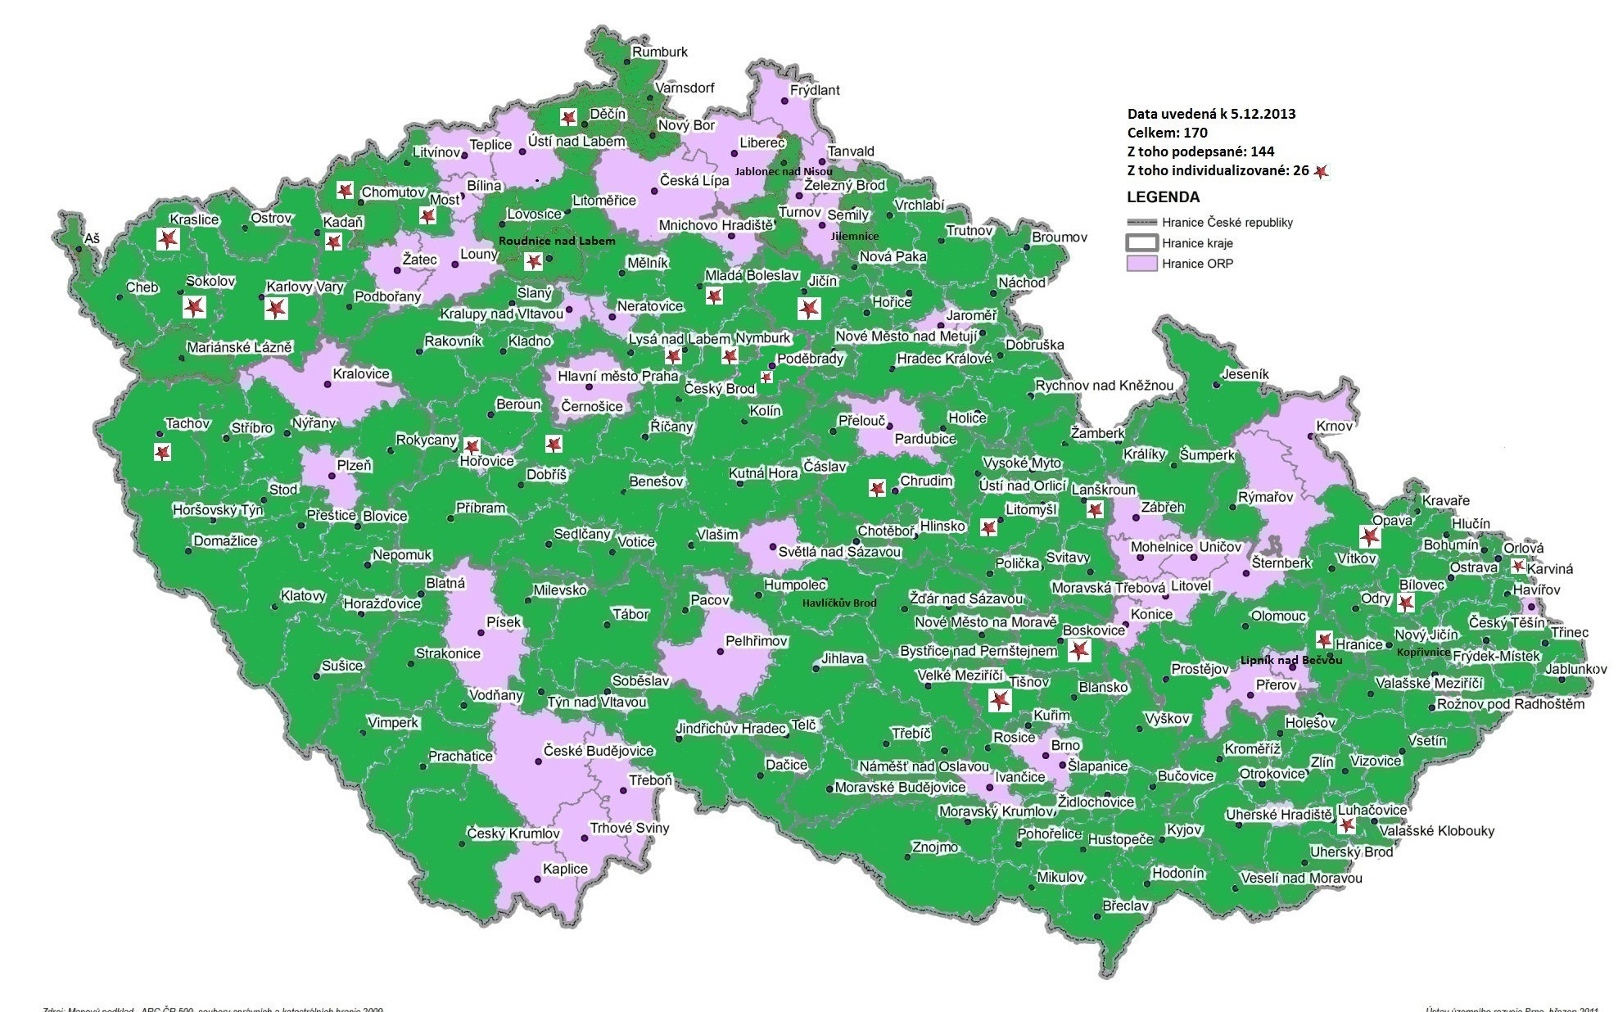
Notes:
Jak vypadá situace s navázáním spolupráce v rámci realizace Projektu – obrázek ukazuje počet a grafické rozložení smluvních partnerů v území:
Svaz by rád navázal spolupráci v co nejvíce z celkem 205 území SO ORP, minimum je číslo 164 (k tomuto číslu se již přibližujeme)
Hvězdička znázorňuje místa, kde je připravena individualizovaná smlouva, ale nebyla ještě podepsána (čeká se na schválení v orgánech obce)
Poznámka: situace se každým dnem mění, k dnešnímu datu již může být číslo vyšší ve prospěch podepsaných smluv

Slide 8
Podpora meziobecní spolupráce
Prostřednictvím Projektu společně s realizačními týmy v území:
vytvoříme podmínky pro rozvoj meziobecní spolupráce v ČR
zmapujeme situaci v území a přispějeme k hledání společných řešení v oblastech samostatné působnosti obcí
a dále ve volitelných oblastech, jejichž řešení obce v území preferují
připravíme půdu pro vznik koordinačních a rozhodovacích mechanismů obcí v území (od neformálních struktur po institucionalizovanou spolupráci formou speciálního svazku obcí)
připravíme podněty a návrhy pro potřebné úpravy v legislativě
Notes:
Výběr základních témat - zohlednili jsme následující kritéria:
musí jít o agendu, kterou obce vykonávají v samostatné působnosti
musí jít o témata, která obce ve velkém měřítku řeší (aktuálně je „pálí“)
musí jít o témata, která nejsou řešitelná pouze na území jedné obce, ale přesahují hranice jednotlivých obcí
musí jít o témata, při kterých je vhodná spolupráce malých obcí, středních a velkých měst
Tato kritéria nejlépe splnila tři témata:
Předškolní výchova a základní školství
Sociální služby
Odpadové hospodářství
Více informací k volitelným tématům včetně problematiky aglomerace - prezentace vedoucího odborného týmu Ing. Marka Jetmara, Ph.D.
Konkrétní informace k vytváření analytické části dokumentu – SWOT analýza, analýza rizik a analýza cílových skupin (včetně praktické ukázky) – prezentace manažera strategického řízení MOS Ing. Milana Půčka, MBA, Ph.D.
Zde je důležité zdůraznit, že je to společná práce a společný bude i výsledek
Při realizaci má svou roli Svaz jako nositel Projektu i smluvní partneři a spolupracující realizační týmy v území – viz dále, nejprve však, jaké přínosy očekáváme, že realizace Projektu přinese

Slide 9
Podpora meziobecní spolupráce
Dlouhodobé přínosy Projektu
vytvoření kapacity v území, zlepšení služeb, úspory prostředků pro rozvoj obcí – zejména s ohledem na malé obce (jejich spoluodpovědnost za řešení v daném území)
podpora samostatného fungování obcí – argumentace proti snahám o jejich administrativní slučování
podpora vytvoření struktur meziobecní spolupráce, které budou dlouhodobě reprezentovat rozvoj daného území - vytvoření nezpochybnitelného partnera pro stát, orgány státu v území a kraje
strategický a systémový přístup ke koordinaci nejen sociálních, ale i dalších veřejných služeb v území

Slide 10
Podpora meziobecní spolupráce
Dlouhodobé přínosy Projektu
nastartování spolupráce zdola, na základě dobrovolného rozhodnutí o formě meziobecní spolupráce - dohoda volených představitelů, jakou cestou se vydat
využití výstupů k podloženým legislativním úpravám, a to jak v oblasti finanční (motivační prvky v RUD, národní dotační tituly), tak v jednotlivých řešených oblastech
zpracované rozvojové dokumenty za území – základ pro čerpání finančních prostředků jak z národních, tak evropských zdrojů

Slide 11
Podpora meziobecní spolupráce
Role Svazu měst a obcí ČR
Metodická podpora
zpracování příslušných metodik, proškolení a průběžná metodická podpora týmům v území
2) Koordinační podpora
13 regionálních koordinátorů průběžně podporuje činnost týmů, pomáhají překonávat překážky, účastní se jednání spolupracujících obcí v území, aktivně podporuje rozvoj meziobecní spolupráce
3) Právní podpora
právní podpora týmům v území při realizaci odborných prací a při formování meziobecní spolupráce (připraveny veškeré právní podklady pro vznik potřebných struktur)
4) Průběžná komunikace se starosty v území
v úzké spolupráci se dvěma motivujícími starosty (jeden z obce a jeden z města)
Notes:
Bližší informace k jednotlivým oblastem podpory jsou připraveny v jednotlivých blocích
Zdůraznit role motivujících starostů, kteří úzce spolupracují s realizačním týmem v území:
Průběžná komunikace s ostatními volenými představiteli v územním obvodu o přínosech MOS
Podpora RT v území a aktivní spolupráce při ustavování shromáždění zástupců obcí v územním obvodu
Zpětná vazba k vytvářeným dokumentům a dalším aktivitám v rámci realizace Projektu
Vazby motivujících starostů vzhledem k RT v území a ke Svazu jako nositeli Projektu:
Směrem k RT v území vazba především na pozici Koordinátora meziobecní spolupráce (KMOS)
Směrem k nositeli Projektu vazba především k pracovníkovi pro vztahy a komunikaci s územní samosprávou (Ing. Ivan Černý), manažerovi strategického řízení meziobecní spolupráce (Ing. Milan Půček, Ph.D.), metodikovi navazování meziobecní spolupráce (Ing. Jiří Hužera) a příslušnému regionálnímu koordinátorovi (RK 1-13)

Slide 12
Podpora meziobecní spolupráce
Role smluvních partnerů a realizačních týmů v území
Vytváření vhodných podmínek a nastavení efektivních komunikačních mechanismů v území pro zajištění meziobecní spolupráce
Zpracování strategií řešení v oblasti poskytování vybraných typů služeb v samostatné působnosti pro dané území
Zajištění výměny zkušeností a posílení přesvědčení o výhodnosti spolupráce obcí na rozvoji daného území.
Konkrétní aktivity:
analýza stávajícího stavu a možností meziobecní spolupráce
tvorba uceleného dokumentu obsahující čtyři rozvojové strategie pro daný územní obvod (včetně variant návrhů řešení meziobecní spolupráce)
průběžná komunikace se zástupci obcí v území včetně sběru a vyhodnocení informací pro rozhodnutí o formě budoucí meziobecní spolupráce
uspořádání dvou oficiálních setkání představitelů obcí (projednání výstupů analýz a celkového dokumentu, diskuse o možnostech budoucí meziobecní spolupráce)
součinnost při sběru dat pro realizaci benchmarkingu a při institucionalizaci meziobecní spolupráce
Notes:
Konkrétní informace k jednotlivým aktivitám v průběhu školení.

Slide 13
Podpora meziobecní spolupráce
Základní kontakty
Jaromír Jech, ředitel–supervizor projektu, 603 841 031, jech@smocr.cz
Ingrid Štegmannová, vedoucí projektová manažerka, 731 579 718, stegmannova@smocr.cz
Ivan Černý, komunikace a vztahy s územní samosprávou, 730 154 520 cerny.mos@smocr.cz
Ostatní kontakty (včetně regionálních koordinátorů)
www.obcesobe.cz/kontakty
Korespondenční adresa
Svaz měst a obcí ČR
Projektová kancelář
5. května 1640/65
140 21 Praha 4
e-mail: mos@smocr.cz
www.obcesobe.cz

